Slide 1
FORMAL STYLE
Распространенные, сложные или сложноподчиненные предложения.
При написании таких предложений важно соблюдать нормы грамматики, пунктуации, правила построения предложений.
Research has shown that learning a second language, in addition to leading to expanded career and social opportunities can also expand the reasoning capability of the brain, although this finding is disputed by some scientists.
Learning another language can improve your career and social life. Some people also say it can make you smarter, but others disagree.

Slide 2
Словарь текста официального стиля отличается наличием многосложных слов, относящихся к нейтральному, книжному, научному слоям лексики.
The economy is currently quite robust; nevertheless, some specialists predict an imminent recession.
The economy is very strong right now, but some specialists say we’ll have a recession soon.

Slide 3
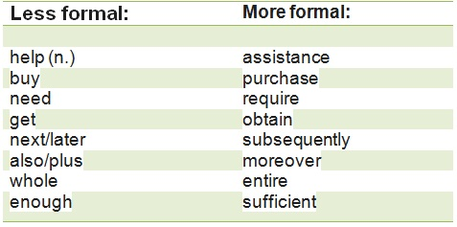

Slide 4
Следует избегать использования фразовых глаголов.
The price went up.
The price rose/increased.
The client asked for a contract.
The client requested a contract.
The problems have come back.
The problems have returned.

Slide 5
Следует избегать употребления сокращенных форм – I’m, you’re, can’t, don’t, wasn’t, it’s…
They’re manufactured in China.
They are manufactured in China.
(Possessive Case) – The company’s employees.
Притяжательный падеж употребляется в официальном стиле речи, но также можно использовать конструкцию –
“of the” – The employees of the company.
Запомните! Следует избегать многократного повторения конструкции “of the” в одном предложении:
The terms of the client’s contract. NOT: the terms of the contract of the client

Slide 6
Не следует употреблять идиоматические выражения, сленг, стиль смс-сообщений.
The software is a piece of cake.
The software is quite user-friendly.

Slide 7
Сравните два стиля – полуофициальный и неофициальный:
“Would you like to join me for lunch?” — Мы могли бы пообедать вместе? Informal (приглашение друга): “Hey, wanna grab a bite to eat?” — Слушай, не хочешь перекусить?
“Hello, how are you?” — Привет.Как дела? Informal: “Wassup?” — Что случилось?

Slide 8
Пользуйтесь формами вежливости:
“I’d like…” вместо “I want…”.
Для обращения с просьбой или запросом следует использовать: “could you” и “please,”.
Например,
“Could you please call me later?” — Перезвоните, пожалуйста, позднее.

Slide 9
Вежливый тон:
You’re wrong.
I’m afraid you’re mistaken. — Боюсь, вы ошибаетесь.
This could be improved. — Это можно исправить

